Slide 1
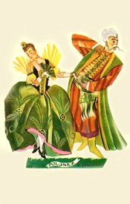
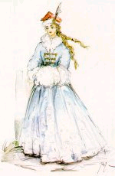
Tańce Polskie

Slide 2
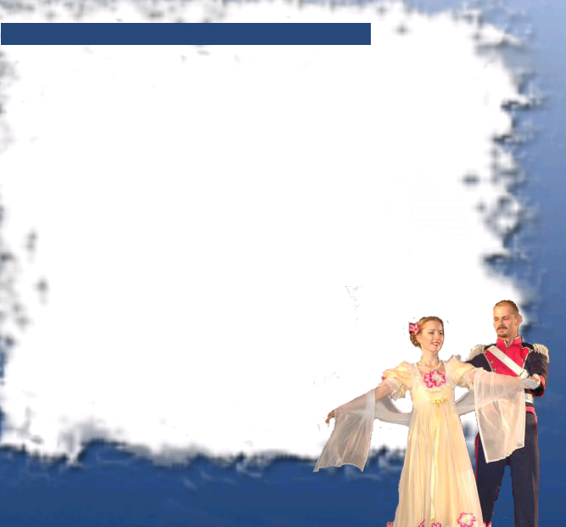
POLONEZ
Pierwsze wzmianki o tańcu w rodzaju poloneza pochodzą z drugiej połowy XVI i początku XVII wieku. Pierwowzorem poloneza był taniec pieszy pochodzenia ludowego, który z biegiem czasu stał się znany wsród wszystkich warstw społecznych naszego kraju i otrzymał nazwę "taniec polski".Od ludu taniec ten przejęły zaścianki szlacheckie, a stamtąd Polonez trafił na dwory magnatów i królów polskich. Jest on przede wszystkim tańcem uroczystym, dostojnym, charakteryzującym się posuwistością, okazałością oraz dostojnym nastrojem. Tańczony był (i nadal jest) podczas ważnych uroczystości, najczęściej na rozpoczęcie balu Otwiera się nim zwykle reprezentacyjne zabawy i bale, a często także widowiska.

Slide 3
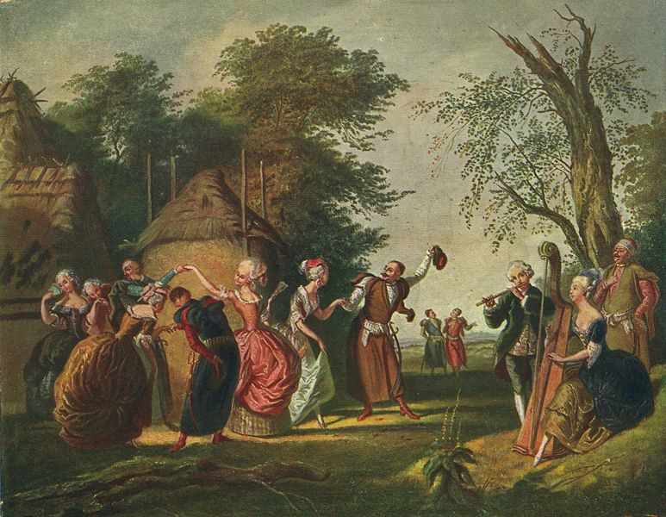
Korneli Szlegel (1819-1870): "Polonez pod gołym niebem;
zbiory biblioteki Pawlikowskich

Slide 4
POLONEZ
Pierwowzorem poloneza jest taniec ludowy zwany chodzonym. Jest to taniec korowodowy, tańczony dla okazania szacunku starszym gościom. W XVIII wieku stał się znany w Europie i nazwano go z francuska „polonezem”, czyli tańcem polskim.
Taniec ten ma bardzo uroczysty charakter. Ważne są posuwistość, zamaszystość i płynność ruchów w tańcu oraz godność i dostojeństwo.

Slide 5
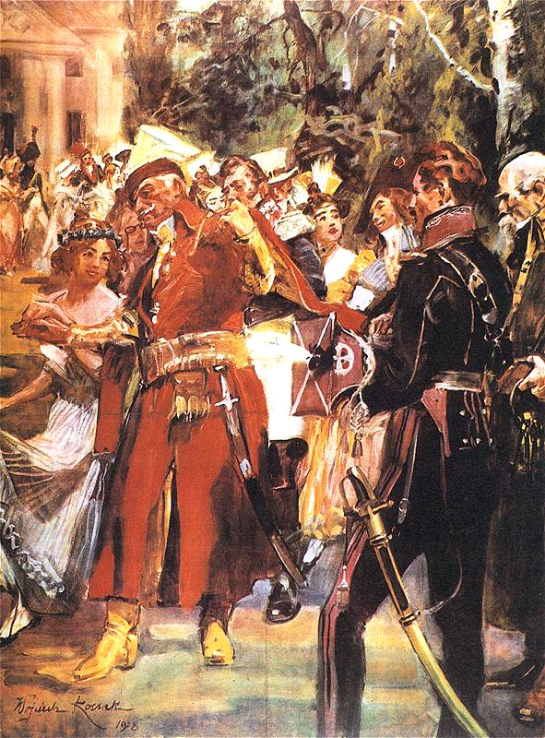
„Poloneza czas zacząć - Podkomorzy rusza I zlekka zarzuciwszy wyloty kontusza, I wąsa podkręcając,
podał rękę Zosi I skłoniwszy się grzecznie,
w pierwszą parę prosi. …
„Pan Tadeusz” ; ksiega XII
ilustracja Wojciech Kossak

Slide 6
Adam Mickiewicz Poloneza czas zacząć! (fragment Pana Tadeusza)
Poloneza czas zacząć. Podkomorzy rusza I z lekka zarzuciwszy wyloty kontusza, I wąsa podkręcając, podał rękę Zosi I skłoniwszy się grzecznie, w pierwszą parę prosi. Za Podkomorzym szereg w pary się gromadzi, Dano hasło, zaczęto taniec on prowadzi. Nad murawą czerwone połyskają buty, Bije blask z karabeli, świeci się pas suty, A on stąpa powoli, niby od niechcenia; Ale z każdego kroku, z każdego ruszenia Można tancerza czucia i myśli wyczytać: Oto stanął, jak gdyby chciał swą damę pytać, Pochyla ku niej głowę, chce szepnąć do ucha; Dama głowę odwraca, wstydzi się, nie słucha, On zdjął konfederatkę, kłania się pokornie, Dama raczyła spójrzeć, lecz milczy upornie; On krok zwalnia, oczyma jej spójrzenie śledzi
I zaśmiał się na koniec, rad z jej odpowiedzi
Stąpa prędzej, pogląda na rywalów z góry I swą konfederatkę z czaplinymi pióry To na czole zawiesza, to nad czołem wstrząsa, Aż włożył ją na bakier i podkręcił wąsa. Idzie, wszyscy zazdroszczą, biegą w jego ślady, On by rad ze swą damą wymknąć się z gromady; Czasem staje na miejscu, rękę grzecznie wznosi I żeby mimo przeszli, pokornie ich prosi; Czasem zamyśla zręcznie na bok się uchylić, Odmienia drogę, rad by towarzyszów zmylić, Lecz go szybkimi kroki ścigają natręty I zewsząd obwijają tanecznymi skręty; Więc gniewa się, prawicę na rękojeść składa, Jakby rzekł: "Nie dbam o was, zazdrośnikom biada!" Zwraca się z dumą w czole i z wyzwaniem w oku Prosto w tłum; tłum tancerzy nie śmie dostać w kroku, Ustępują mu z drogi, i zmieniwszy szyki, Puszczają się znów za nim.

Slide 7
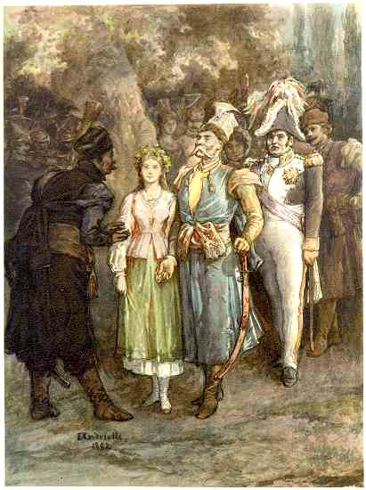
....... Brzmią zewsząd okrzyki: "Ach to może ostatni!
patrzcie młodzi, Może ostatni,
co tak poloneza wodzi!„
„Pan Tadeusz”; Księga XII
Ilustracja - Michał Elwiro Andriolli

Slide 8
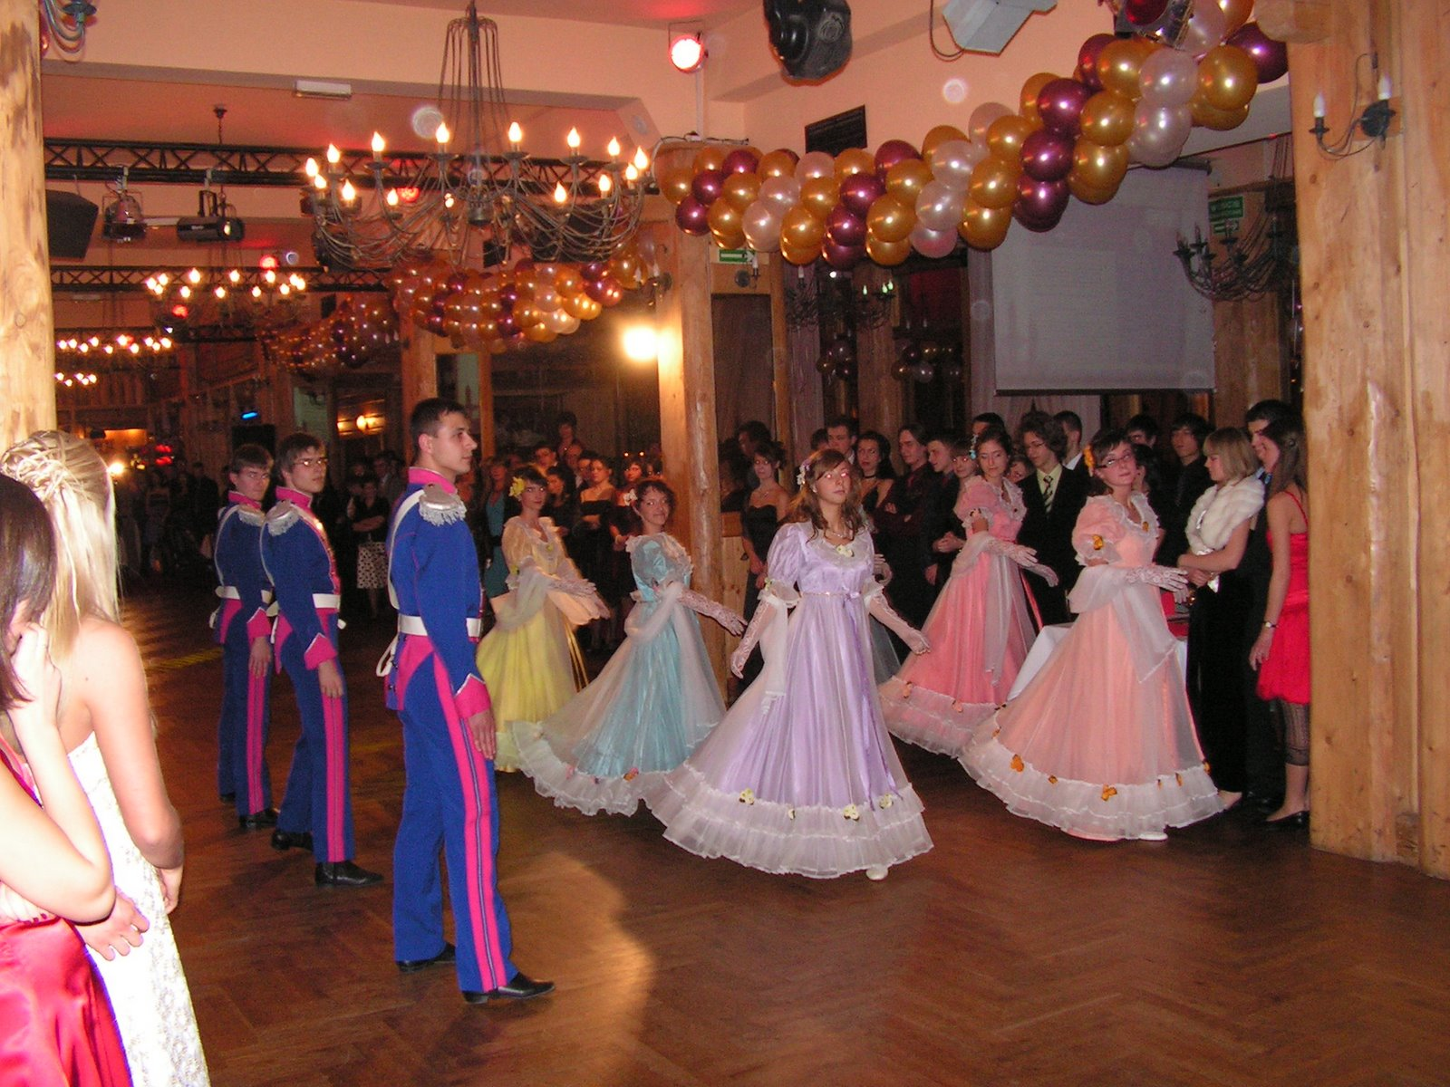
Rozpoczęcie balu maturalnego

Slide 9
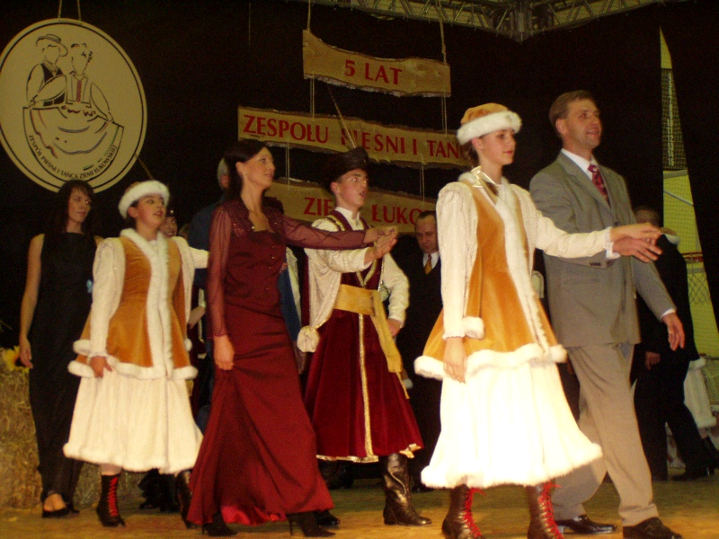

Slide 10
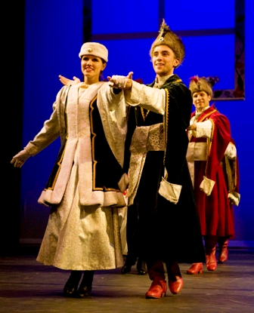

Slide 11
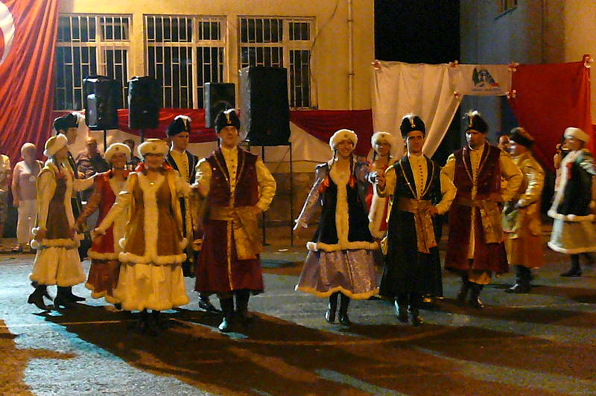

Slide 12
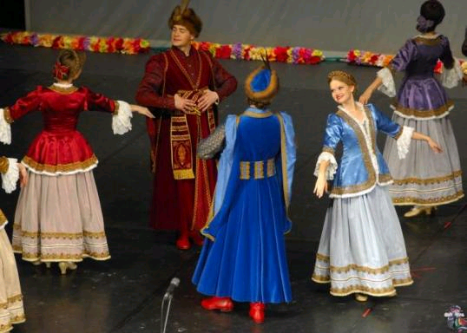

Slide 13
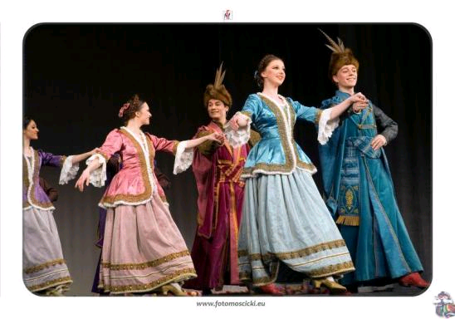

Slide 14
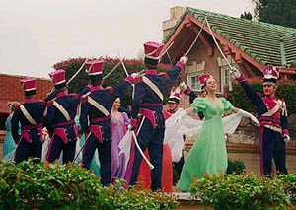
Krakusy, Polonaise, 1998.

Slide 15
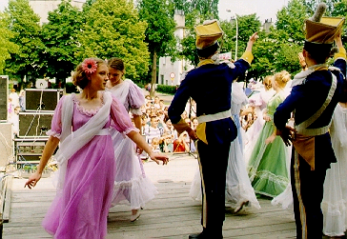

Slide 16
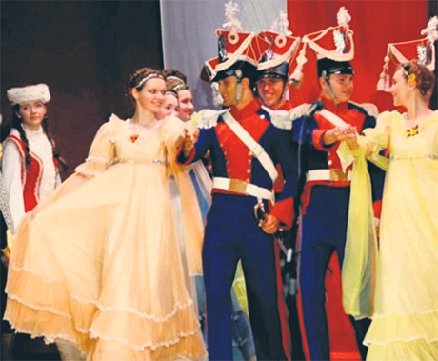

Slide 17
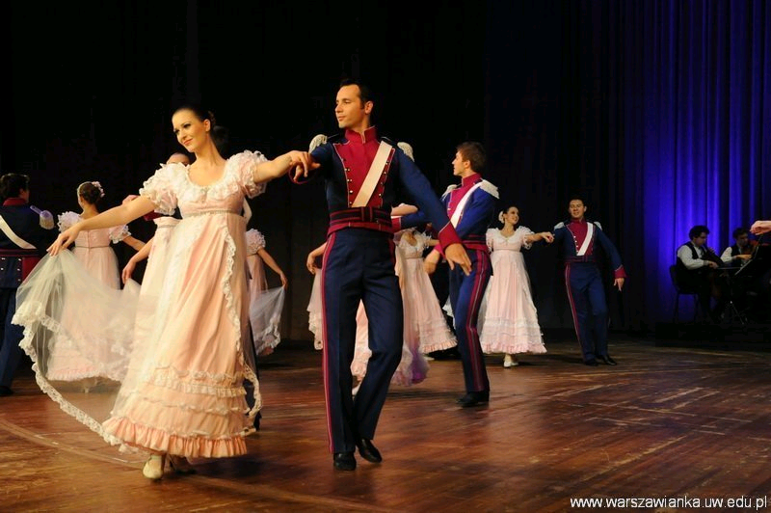
Zespół Warszawianka

Slide 18
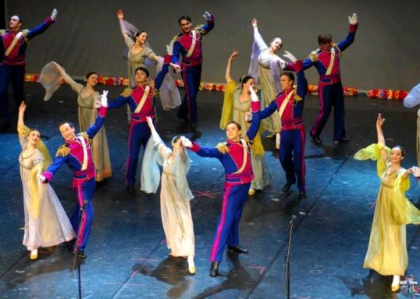

Slide 19
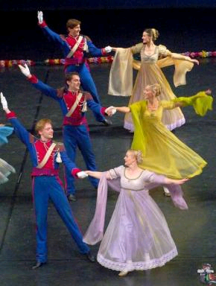

Slide 20
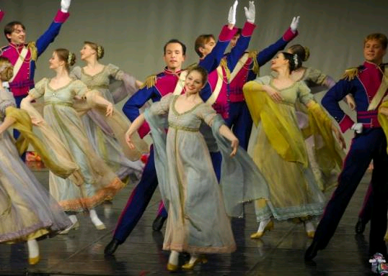

Slide 21
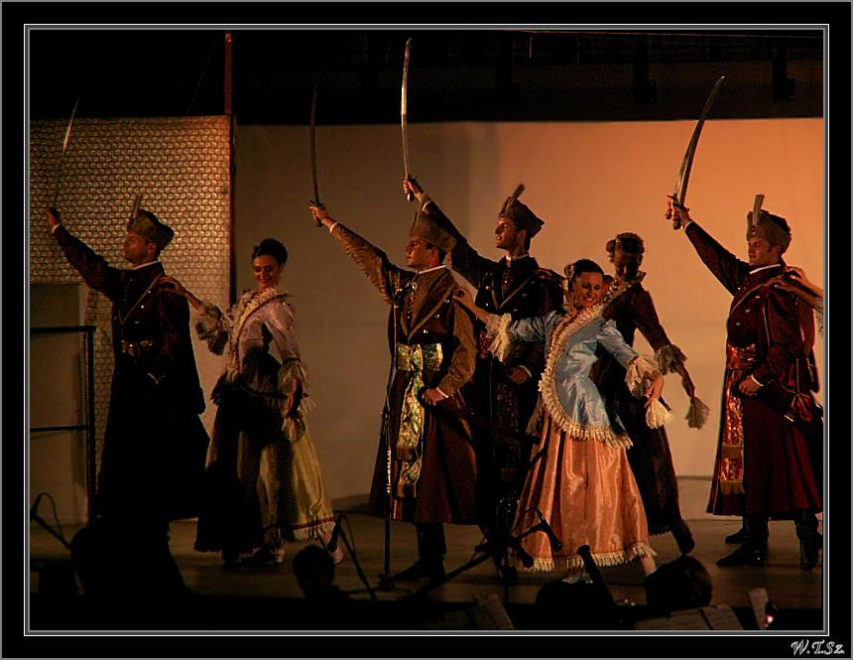

Slide 22
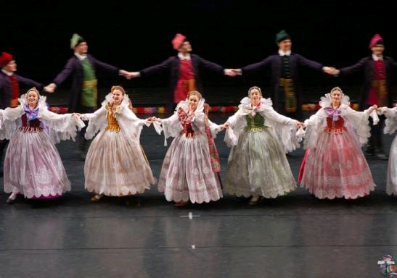
Podhale, Polonez from Żywiec, 1999
.

Slide 23
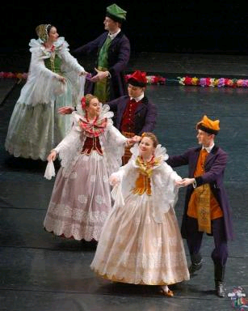
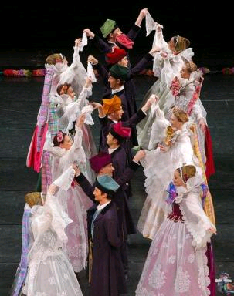

Slide 24
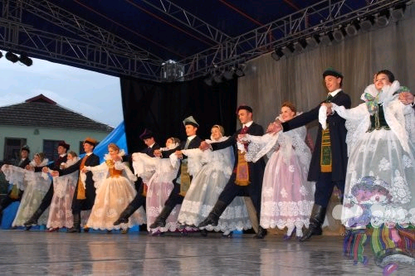
Polonez w wykonaniu
Zespołu Mazowsze

Slide 25
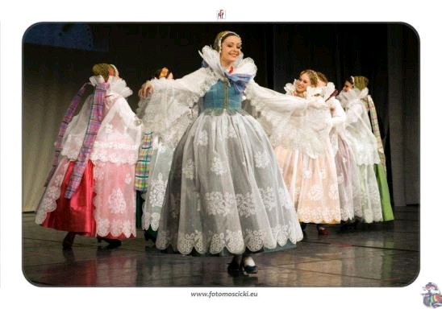

Slide 26
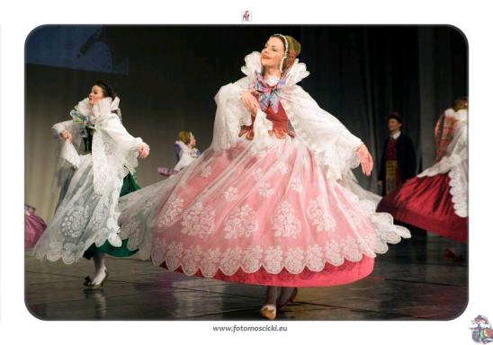

Slide 27
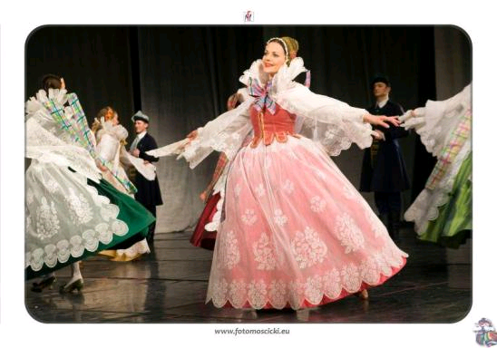

Slide 28
Muzyka – Wojciech Kilar „Polonez” z filmu „Pan Tadeusz”
Przygotował - Patryk Wiśniewski

